Slide 1
Algoritmi e Strutture Dati
Capitolo 13
Cammini minimi:
Algoritmo di Floyd e Warshall
(cammini minimi tra tutte le coppie di nodi in grafi diretti che non contengono cicli negativi, o in grafi non diretti che non contengono archi di peso negativo)

Slide 2
Punto della situazione
Algoritmo basato sull’ordinamento topologico: albero dei cammini minimi in grafi diretti aciclici. Complessità Θ(n+m) (grafo rappresentato con liste di adiacenza).
Algoritmo di Bellman&Ford: albero dei cammini minimi in grafi diretti che non contengono cicli negativi, o in grafi non diretti che non contengono archi di peso negativo. Complessità Θ(n·m) (grafo rappresentato con liste di adiacenza).
Algoritmo di Dijkstra: albero dei cammini minimi in grafi (diretti e non diretti) che non contengono archi di peso negativo. Complessità O(m + n log n) (grafo rappresentato con liste di adiacenza e uso degli Heap di Fibonacci). Come si confronta tale implementazione con quelle alternative basate su vettori/liste/heap binari/heap binomiali viste a lezione?
Copyright © 2004 - The McGraw - Hill Companies, srl

Slide 3
Soluzione esercizio di approfondimento: confronto tra le varie implementazioni di Dijkstra
L’implementazione di Dijkstra con heap di Fibonacci è la più efficiente delle implementazioni presentate, poiché:
  m + n log n = O(n²) (liste/array non ord.), in quanto m = O(n²) e n log n = o(n²) (si noti che i due approcci sono equivalenti solo nel caso in cui m=Θ(n²))
  m + n log n = o(n m) (liste/array ord.), in quanto m = o(n m) e n log n = o(n m)
  m + n log n = O(m log n) (heap binari/binomiali), in quanto m = o(m log n) e n log n = O(m log n) (si noti che i due approcci sono equivalenti solo nel caso in cui m=Θ(n))
Copyright © 2004 - The McGraw - Hill Companies, srl

Slide 4
Soluzione esercizio di approfondimento: esecuzione di Dijkstra
Applicare l’algoritmo di Dijkstra con sorgente s sul seguente grafo:
0
s
0
s
s
5
1
5
1
0
5
1
a
b
a
b
a
b
∞
∞
5
1
4
1
3
3
3
4
5
4
5
4
5
c
1
d
c
1
d
c
1
d
∞
∞
∞
∞
∞
6
s
s
0
0
0
5
1
5
1
5
1
a
b
a
b
a
b
4
1
4
1
4
1
3
3
3
4
5
4
5
4
5
c
1
d
c
1
d
c
d
1
8
6
7
6
7
6
Copyright © 2004 - The McGraw - Hill Companies, srl

Slide 5
Domanda
Quanto costano le varie implementazioni di Dijkstra se il grafo è rappresentato mediante una matrice di adiacenza (pensateci, lo chiederò all’orale)? Supponendo che G sia connesso (ovvero fortemente connesso rispetto ad s nel caso orientato)
  liste/array non ordinate: Θ(n²)
  liste/array ordinate: O(n m)
  heap binari/binomiali: O(n² + m log n)
  heap di Fibonacci: Θ(n²)
Copyright © 2004 - The McGraw - Hill Companies, srl

Slide 6
Algoritmo di Floyd e Warshall (1962)
(cammini minimi tra tutte le coppie di nodi in grafi diretti che non contengono cicli negativi, o in grafi non diretti che non contengono archi di peso negativo)
Copyright © 2004 - The McGraw - Hill Companies, srl

Slide 7
Premessa
Una tecnica algoritmica può essere vista come un meta-algoritmo che permette di risolvere un’ampia classe di problemi, i quali, per loro natura, si prestano ad essere risolti appunto in modo analogo
In particolare, abbiamo già visto dettagliatamente la tecnica divide et impera
Oggi vedremo la tecnica della Programmazione Dinamica, che è esattamente quella adottata dall’algoritmo di Floyd&Warshall
Copyright © 2004 - The McGraw - Hill Companies, srl

Slide 8
Richiamo: la tecnica divide et impera
Tecnica top-down:
Dividi l’istanza del problema in due o più sottoistanze (sottoproblemi)
Risolvi ricorsivamente il problema sulle sottoistanze
Ricombina opportunamente le soluzioni dei sottoproblemi allo scopo di ottenere la soluzione globale del problema
Esempi: mergesort, quicksort
Copyright © 2004 - The McGraw - Hill Companies, srl

Slide 9
Programmazione dinamica
Tecnica bottom-up:
Identifica dei sottoproblemi del problema originario, procedendo logicamente dai problemi più piccoli verso quelli più grandi
Utilizza una tabella per memorizzare le soluzioni dei sottoproblemi incontrati: quando nel risolvere un sottoproblema si incontra un sottoproblema già risolto, sarà sufficiente esaminare la tabella
Si usa quando i sottoproblemi non sono indipendenti, ovvero quando vale il principo di sottostruttura ottima della soluzione: una sottosoluzione può essere usata direttamente e ripetutamente per costruire la soluzione del problema! (cosiddetti overlapping subproblems)
Esempi?
Copyright © 2004 - The McGraw - Hill Companies, srl

Slide 10
Un esempio banale: Fibonacci3
algoritmo fibonacci3(intero n) → intero
sia Fib un array di n interi
Fib[1] ← Fib[2] ← 1
for i = 3 to n do
Fib[i] ← Fib[i-1] + Fib[i-2]
return Fib[n]
tabella
overlapping subproblems
Fib[i-1]= Fib[i-2]+Fib[i-3]
Copyright © 2004 - The McGraw - Hill Companies, srl

Slide 11
Approccio di Floyd e Warshall
Elegante applicazione della tecnica della programmazione dinamica
Supponiamo di enumerare i vertici di G=(V,A,w) da 1 a n, cioè V={v₁, v₂,…, v_{n}}. Un cammino minimo k-vincolato da x a y è un cammino di costo minimo tra tutti i cammini da x a y che possono usare come vertici intermedi solo un sottoinsieme (anche vuoto) dei vertici I_{k}={v₁, v₂,…, v_{k}} (in particolare, un cammino minimo 0-vincolato tra due vertici x e y non può usare vertici intermedi, perché I₀=∅, e quindi esiste se e solo se esiste l’arco (x,y) in G)
Tra x e y, il cammino minimo:
  0-vincolato è lungo +∞
  1-vincolato è lungo +∞
  2-vincolato è lungo 8: <x,v₂,y>;
  3-vincolato è lungo 8: <x,v₂, y>;
  4-vincolato è lungo 6: <x,v₂,v₄,v₃,y>;
  5-vincolato (ovvero senza vincoli, e quindi il cammino minimo) è lungo 6: <x,v₂,v₄,v₃,y>.
v₂
7
1
v₃
x=v₁
1
2
y=v₅
2
4
5
v₄
Idea di Floyd e Warshall: calcolare cammini minimi k-vincolati per k=0,1,…, n
Copyright © 2004 - The McGraw - Hill Companies, srl

Slide 12


Relazioni tra distanze vincolate
_{k}
Sia d_{xy} il costo di un cammino minimo k-vincolato da x a y. Chiaramente, valgono le seguenti proprietà:
  d_{xy}= w(x,y) se (x,y)∈A, +∞ altrimenti
  d = d e d = d
  d_{xy}= d_{xy}
0
k-1
k
k-1
k
xv_{k}
xv_{k}
v_{k}x
v_{k}x
n
Per le proprietà di cui sopra e per la proprietà di minimalità dei sottocammini di cammini minimi, si ha:
⇒ L’algoritmo calcola d_{xy} dal basso verso l’alto, incrementando k da 0 a n
Copyright © 2004 - The McGraw - Hill Companies, srl

Slide 13
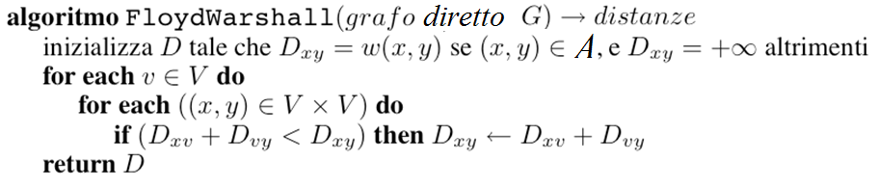
Pseudocodice (su grafi diretti)
Correttezza: segue dall’analisi di cui alla slide precedente
Tempo di esecuzione: Θ(n³) (sia con liste di adiacenza che con matrice di adiacenza)
D: Come si confronta con l’applicazione ripetuta di Dijkstra?
R: Utilizzando gli Heap di Fibonacci, n applicazioni dell’algoritmo di Dijkstra richiederanno tempo O(n (m+n log n)) = O(n m+n² log n) = O(n³). Quindi, Dijkstra è più efficiente. Tuttavia, si applica solo su un sottoinsieme delle istanze ammissibili per F&W.
D: Come si confronta con l’applicazione ripetuta di Bellman e Ford?
R: Si osservi innanzitutto che i due algoritmi si applicano alla stessa classe di grafi. Le n applicazioni dell’algoritmo di B&F richiederanno tempo Θ(n (m n)) = Θ(m n²) = Ω(n³), e quindi F&W è sempre più efficiente di B&F, escluso il caso in cui m = Θ(n), in cui i due approcci si equivalgono. Si noti che tuttavia B&F è in grado di rilevare cicli di costo negativo, quindi dobbiamo verificare se anche F&W lo è.
Copyright © 2004 - The McGraw - Hill Companies, srl

Slide 14

Riepilogo grafico di applicabilità dei vari algoritmi studiati (per grafi diretti)
Universo dei grafi diretti
Grafi senza cicli negativi: BF e FW
Grafi con cicli negativi
Grafi aciclici: ordinamento topologico
Grafi senza archi negativi: Dijkstra
Copyright © 2004 - The McGraw - Hill Companies, srl

Slide 15
Approfondimento
Applicare l’algoritmo di Floyd e Warshall al seguente grafo:
Si può modificare F&W al fine di fargli diagnosticare i cicli di lunghezza negativa?
v₁
5
-1
v₂
v₃
3
-4
5
v₄
v₅
-1
Copyright © 2004 - The McGraw - Hill Companies, srl

Slide 16
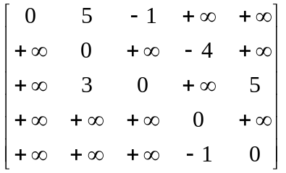
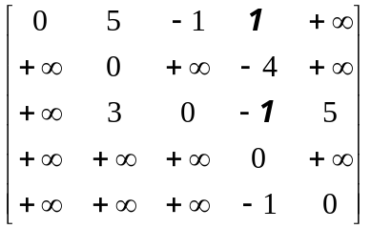
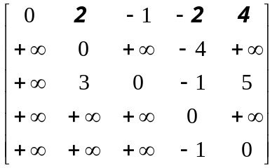
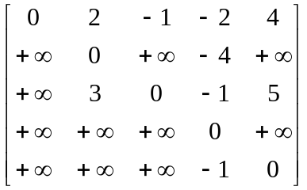
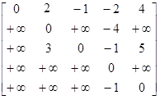
Soluzione Es. #1
v₁
5
-1
Posso applicare F&W?
Sì, non ci sono cicli (negativi)! Inizializziamo la matrice delle distanze:
v₂
v₃
3
-4
5
v₄
v₅
D₀ =
-1
D₁ =
D₂ =
D₃ =
D₄ =
D₅ =
Copyright © 2004 - The McGraw - Hill Companies, srl

Slide 17
Soluzione Es. #2
Si osservi che l’esistenza di un ciclo negativo renderebbe negativa la distanza di ogni nodo del ciclo da sé stesso. Ad esempio, sul seguente grafo, il ciclo rosso ha lunghezza -3. Ebbene, alla fine della seconda iterazione, la distanza di v₃ da sé stesso diventerà pari proprio a -3. Infatti, alla fine della prima iterazione la distanza di v₃ da v₂ è pari a 3, la distanza di v₂ da v₃ (passando per v₁) è pari a -6, mentre D_{v3v3}= 0. Quindi durante la seconda iterazione avremo che D_{v3v2}+ D_{v2v3}< D_{v3v3} e quindi D_{v3v3}viene aggiornato a -3.
Allora, basterà modificare F&W controllando, alla fine di ogni iterazione, che non si sia negativizzata la distanza di qualche nodo da sé stesso, perché su un ciclo di lunghezza negativa costituito da sottocammini semplici minimi (è facile vedere che un tale ciclo deve esistere se il grafo ha un ciclo di costo negativo), avremo che alla fine dell’ultima iterazione di F&W, tutti i vertici del ciclo avranno distanza negative da se stessi.
v₁
-5
-1
v₂
v₃
3
-4
5
v₄
v₅
-1
Copyright © 2004 - The McGraw - Hill Companies, srl

